Slide 1
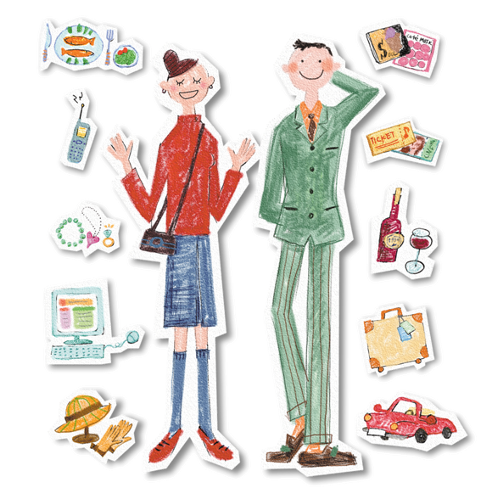
私たちの生活と財政の役割
🄫和歌山県租税教育推進連絡協議会2026
Notes:
皆さん、こんにちは。
(自己紹介など)
これから、「私たちの生活と財政の役割」と題して、皆さんが生活する上で関わっている身の回りの税金について、その大切さや役割をお話します。
【クリック】

Slide 2



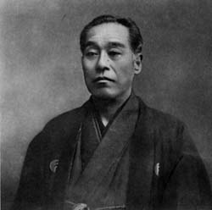
税とは？ ～税にまつわるエピソード～
【福澤諭吉と税】
1872年に福澤諭吉が発表した『学問のすすめ』の中に、
税金とは国民と国との約束 であると述べられています。
『学問のすすめ』より
「政府は法令を設けて悪人を制し善人を保護す。これ即ち政府の商売なり。
この商売をなすには莫大な費なれども、政府に米もなく
金もなきゆえ、百姓町人より年貢運上を出して政府の
勝手方を賄わんと、双方一致の上、相談を取極めたり。
これ即ち政府と人民の約束なり。」
声：VOICEVOX玄野武宏
資料提供：福澤諭吉旧邸・福澤諭吉記念館
Notes:
みなさん税金と聞くとどのようなイメージを持っていますか？
面倒くさいな とか なくなったらいいのにな と思う方も多いと思います。まずは税金についての授業を進める前に、税にまつわるエピソードを１つ紹介します。【クリック】
今から約１５０年前、福澤諭吉が発表した「学問のすすめ」の一節です。【クリック】
福沢諭吉はなんといっていたのでしょう 福澤さんおしえてください。【クリック】（音声）
福沢諭吉がなぜこのように考えたのか、なぜ納税が必要なのかということを考えながら授業をきいていただければ嬉しいです。
【参考資料】
・「学問のすすめ」
1872年から1876年までに発表した17編の小冊子。当時の大ベストセラーとなり、1880年までに70万部に及んだと伝えられる。
福澤が初めて新しい時代の方向を示す思想を展開し、人間平等、実学の重要性、国家の独立、新しい社会の建設を説いている。
・福澤諭吉
1835〜1901年。明治時代の啓蒙思想家・教育家。慶應義塾大学創設者。
・訳
「政府は法令を設けて悪人を取り締まり、善人を保護する（人々の生活や安全を守る）。しかし、それを行うには多くの費用が必要になるが、政府自体にはそのお金がないので、税金としてみんなに負担してもらう。これは政府と国民双方が一致した約束である。」

Slide 3
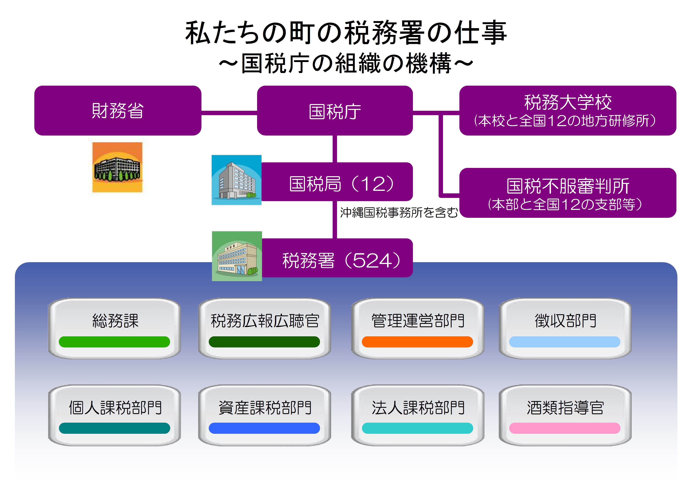


粉河
和歌山
海南
湯浅
御坊
田辺
新宮
Notes:
「税務署」が、どんな仕事をしているところか知っていますか。
税務署は、「国」の税金を扱う仕事をしています。
具体的には、税金を集めたり、税金に関する相談に乗ったり、調査を行ったりしています。【クリック】
全国には524の税務署があります。
また、大阪国税局には83の税務署、【クリック】和歌山県には7つの税務署があります【クリック】（職場紹介）
【クリック】
税務署の地図記号は、そろばんの珠の形をしています。
昔は、税金の計算をそろばんを使ってしていたので、この形になっています。税金の仕事をしているのは税務署だけではなく、皆さんが住んでいる府や県、市や町や村の役所でも税金に関する仕事をしている人がたくさんいます。 【クリック】

Slide 4

今日のテーマ!!
日本には国税と地方税を合わせて
何種類くらいの税金があるの？
税制面を含め、
今後の日本のあり方を
考えよう!!
Notes:
今日のテーマです。【クリック】
税制面を含め、今後の日本のあり方を考えよう！ です。
壮大なテーマですが、今日の授業をきっかけとして、今後、日本がどのような国になればいいか考えていただければと思います。
では、まず、質問です。税金にはいろいろな種類がありますが、皆さんは、どんな税金を知っていますか。
(生徒の意見を聞く)
そうですね
【クリック】 消費税、 所得税、 法人税、 固定資産税、 自動車税、酒税など、いろいろな税金がありますね。【クリック】
では、日本には国税・地方税を合わせて何種類くらいの税金があると思いますか。【クリック】

Slide 5
日本の主な税金の種類と分類
直接税
税を納める義務のある人と、その税を負担する人が同じ
所得税
国 税
所得税
法人税
相続税
贈与税
日本の税制は
様々な税金を少しずつ、
色々な方法で納めてもらう
負担感が少なく、偏りのない税体系
地方税
道府県税
県民税
事業税
自動車税
自動車税
不動産取得税
市町村税
市町村民税
固定資産税
軽自動車税
日本の税金 約50種類
紀の国森づくり税
間接税
税を納める義務のある人と、その税を負担する人が異なる
国 税
消費税
消費税
酒税
揮発油税
たばこ税
地方税
道府県税
地方消費税
地方消費税
道府県たばこ税
ゴルフ場利用税
軽油引取税
市町村税
市町村たばこ税
入湯税
日本には、皆さんもよく知っている、所得税や消費税を含め、約50種類の税金があります。
税金には様々な種類があり、いくつかの視点から分類することができます。
まず、税の納め方によって、「直接税」と「間接税」に分類することができます。
「直接税」は、税を納める義務のある人と、その税を負担する人が同じ税です。
「間接税」は、税を納める義務のある人と、その税を負担する人が異なる税です。
次に、どこに納めるかによって、「国税」と「地方税」に分類できます。
「国税」とは、国に納める税金をいい、
「地方税」とは、地方公共団体に納める税金をいいます。
更に地方税は「道府県税」と「市町村税」に区分されます。
先程、日本には、約50種類の税金があると説明しました。
なぜ、「約」が付くかというと、
地方税には地方公共団体が独自に決めている税金があるためで、
地域によって税金の数に違いがあるからです。
Notes:
日本には、皆さんもよく知っている、所得税や消費税を含め、【クリック】約50種類の税金があります。【クリック】
税金には様々な種類があり、いくつかの視点から分類することができます。
まず、税の納め方によって、「直接税」と「間接税」に分類することができます。【クリック】
【クリック】 「直接税」は、税を納める義務のある人と、その税を負担する人が同じ税です。【クリック】
【クリック】 「間接税」は、税を納める義務のある人と、その税を負担する人が異なる税です。
（例：負担する人が自分で納めるのは事業者である消費税）
次に、どこに納めるかによって、「国税」と「地方税」に分類できます。【クリック】
【クリック】「国税」とは、国に納める税金をいい、
【クリック×４】「地方税」とは、地方公共団体に納める税金をいいます。
【クリック×２】更に地方税は「道府県税」と「市町村税」に区分されます。
先程、日本には、約50種類の税金があると説明しました。
なぜ、「約」が付くかというと、地方税には地方公共団体が独自に決めている税金があるためで、地域によって税金の数に違いがあるからです。
和歌山県には、紀の国森づくり税という税があります。【クリック×２】
和歌山県は県土の77パーセント、36万ヘクタールが森林だそうです。和歌山県に住んでいる人の生活はこのこの森林に守られているという考えのもと、これを県民の財産と考え、次代に引き継いでいくための事業に使われています。【クリック】
日本の税金は消費税のように子供から高齢者まで同じ税率のものや、所得税のように所得の大きい人は高い税率を負担する累進課税のもの、自動車税のように資産を持っている人だけに税負担を求めるものなど…特定の税金に頼りすぎることなく、様々な税金を少しずつ、色々な方法で納めてもらうことによって、【クリック】負担感が少なく、偏りのない税体系を維持しています。【クリック】
4

Slide 6



生活と税金の関わりについて考えてみよう
１人につき 12年間で1224万9千円！
公立学校の児童・生徒１人当たりの公費負担教育費（令和5年度）
（全国平均）
小学生
中学生
高校生（全日制）
約968,000円
約1,083,000円
約1,064,000円
Notes:
【クリック】次に、身近な生活と税金の関わりについて考えてみましょう。【クリック】みなさんの身近な税金といえば、教育費だと思います。ここでは公立学校の児童・生徒の教育に係る費用を紹介しますね。１年間で、みなさん１人１人にどのくらいの教育費が税金から賄われているかわかりますか？実は、【クリック】小学生で、約968,000円、【クリック】中学生で、約1,083,000円、【クリック】高校生で、約1,064,000円となり、１２年間を合計すると、12,249,000円にもなるのです。みなさんは高校生ですので、すでにみんなが納めている税金から1000万円くらいの教育を受けていることになりますね。【クリック】
【１億円を持参されている場合は、ここで紹介】
・紹介方法の例
「みなさんは、高校生なので、すでに１人1000万円くらいの教育費が使用されていますね」 「このクラスは〇名なので、クラス〇名×1000万円＝〇億〇千万円となります」 このあと１億円の紹介

Slide 7




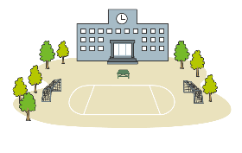
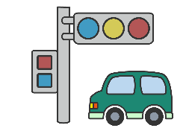
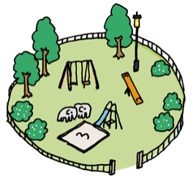
暮らしの中の税
国民医療費の公費負担額
（令和５年度）
1８兆331億円
国民１人当たり約14万5,017円
警察費・消防費
（令和６年度）
約５兆8,081億円
国民１人当たり約4万6,914円
公共サービス
ドクターヘリ
ゴミ処理費用
（令和６年度）
約２兆9,284億円
国民１人当たり約2万3,655円
公共施設
学校
公園や図書館
道路整備事業費
（令和８年度）
約１兆6,783億円
Notes:
そのほか、まちの中を見渡してみましょう。
日本では、国民の生活を守る警察署や消防署などの運営費用は税金で賄われています。
では、一体、どのくらいの税金が使われているのでしょうか。私たちの身の回りには、国や地方公共団体による「公共サービス」や「公共施設」が多く存在しています。
これらは、私たちが健康で文化的な生活を送るためにはなくてはならないものですが、提供するためには、たくさんの費用がかかります。
【クリック】警察費や消防費として１年間で約5兆8,081億円、【クリック】 ゴミ処理費用としては約2兆9,284億円、【クリック】 医療費では約18兆331億円となっています。【クリック】 道路整備事業費は１兆6,783億円、他にもまちの中には、【クリック】ドクターヘリが命を守ってくれたり（１機約５億円）【クリック】 公園や図書館 が生活に潤いを与えてくれています。そして、【クリック】みんなが通う学校も税金によって維持管理されていますよね。他にもまちを見渡せば、多くの公共施設、公共サービスがあふれています。私たちの生活を安全で豊かにするために、さまざまなところに税金が役立っているのですね。 （※和歌山県のドクターヘリ：自治体所有は全国初です。）
そういった公共サービスや公共施設の費用は、私たち国民が「税金」という形で負担し、広く公平に分かち合い、支え合っているのです。

Slide 8
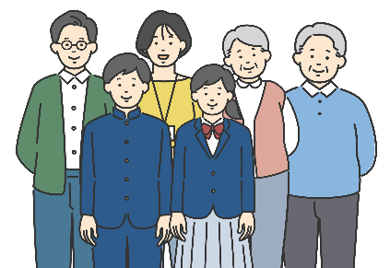
税とは
福 祉
税とは
「社会の会費」のようなもの
税金
公的
サービス
水道・道路
公的
サービス
教 育
公的
サービス
提供
年金・医療
警察・消防
防衛
国や地方公共団体は、民間では供給されにくい公共的なサービスを提供するために膨大な資金が必要です。
その資金が「税金」です。
では、なぜ税金が必要なのか？
福祉や年金、医療などの社会保障、水道、道路などの社会資本整備、
教育や警察、消防、防衛といった公的サービスは、
私たちの豊かな暮らしには欠かせないものですが、
言うまでもなく、その提供には多額の費用がかかります。
また、こうした公的サービスは、例えば社会保障や教育など、
費用負担が可能な人への提供のみでは社会的に不適当なものや、
警察、防衛のように特定の人だけに提供することが困難なものなど、
一般に、市場の民間サービスのみに依存すると、必要な量、
水準のサービスが提供されないおそれがあるものです。
このため、こうしたサービスの費用を賄い、公的に実施していくためには、
皆さんから納めていただく税を財源とすることが求められます。
このように、みんなが互いに支え合い、共によりよい社会を作っていくため、
この費用を広く公平に分かち合うことが必要です。
まさに「税」は「社会の会費」であるといえます。
Notes:
では、 なぜそういったものに税金が必要なのか・・・？ 【クリック】
福祉や年金、医療などの社会保障、水道、道路などの社会資本整備、教育や警察、消防、防衛といった公共サービスや公共施設（公的サービス）は、私たちの豊かな暮らしには欠かせないものですが、言うまでもなく、その提供には多額の費用がかかります。
また、こうした公的サービスは、例えば社会保障や教育など、費用負担が可能な人への提供のみでは社会的に不適当なものや、警察、防衛のように特定の人だけに提供することが困難なものなど、一般に、市場の民間サービスのみに依存すると、必要な量、水準のサービスが提供されないおそれがあるものです。【クリック】
このため、こうしたサービスの費用を賄い、公的に実施していくためには、皆さんが納める税を財源とすることが求められます。
このように、みんなが互いに支え合い、共によりよい社会を作っていくため、この費用を広く公平に分かち合うことが必要です。【クリック】
まさに「税」は「社会の会費」であるといえます。最初に紹介した「学問のすすめ」に書かれている「税金とは国民と国との約束」というのは、このようなことなのでしょうね。
【クリック】

Slide 9
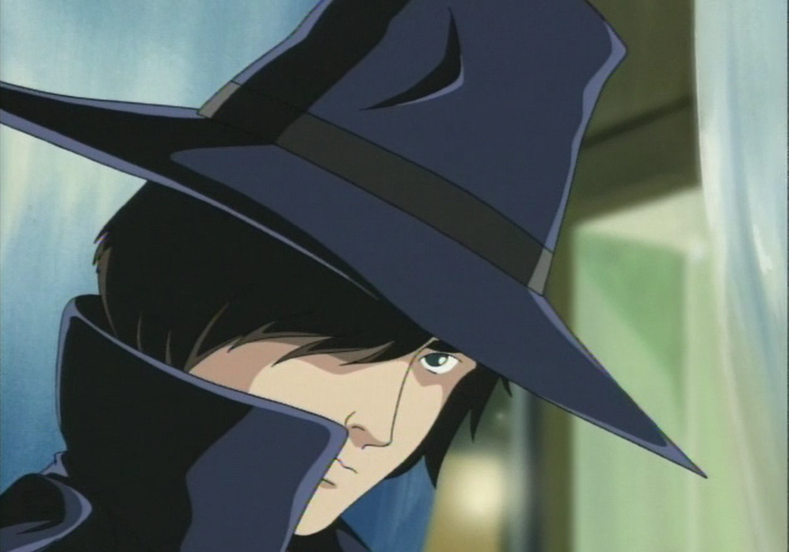
みなさんを税金のない世界
ご案内します アナザーワールドへ
アニメ上映（16分）
Notes:
では、この大切な税金ですが、もし、税金がなくなってしまった場合、どのような世界になると思いますか？
今から、みなさんに「ご案内します アナザーワールドへ」というアニメを見ていただきます。
「税金なんか、なくなっちまえばいいんだ！」と言ったサラリーマン…。彼を取り巻く世界が一変します。
税金がなくなるとどのような世界になってしまうのか、という視点でこのアニメを見てください。
― アニメ上映（16分） ―

Slide 10
いかがでしたか？？
Notes:
みなさん、いかがでしたか。
【クリック】

Slide 11
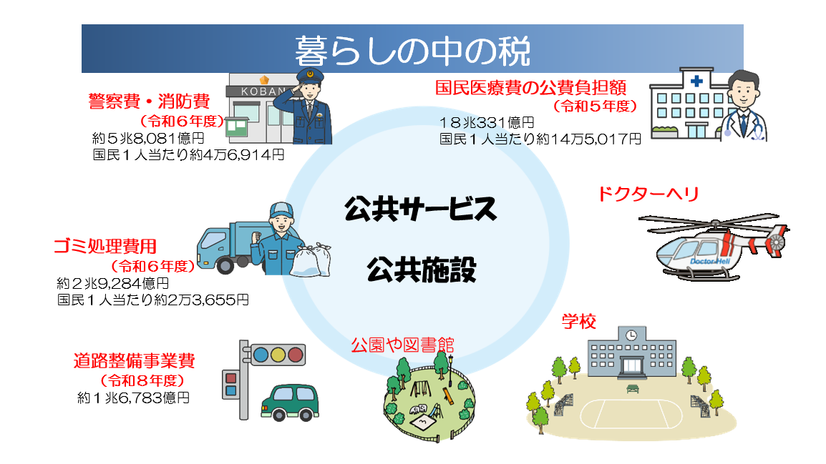
Notes:
アニメの前に紹介したスライドですが、先ほどと見え方が変わって見えませんか？普段、当たり前にあると思っているものが、税金によって支えられているということを、分かっていただけたと思います。【クリック】私たちが健康で豊かな生活を送るためには国や地方公共団体が様々なサービスを提供していく必要があります。
そのために税金などのお金を集めて管理し、必要なお金を支払っていく活動を財政といいます。【クリック】

Slide 12
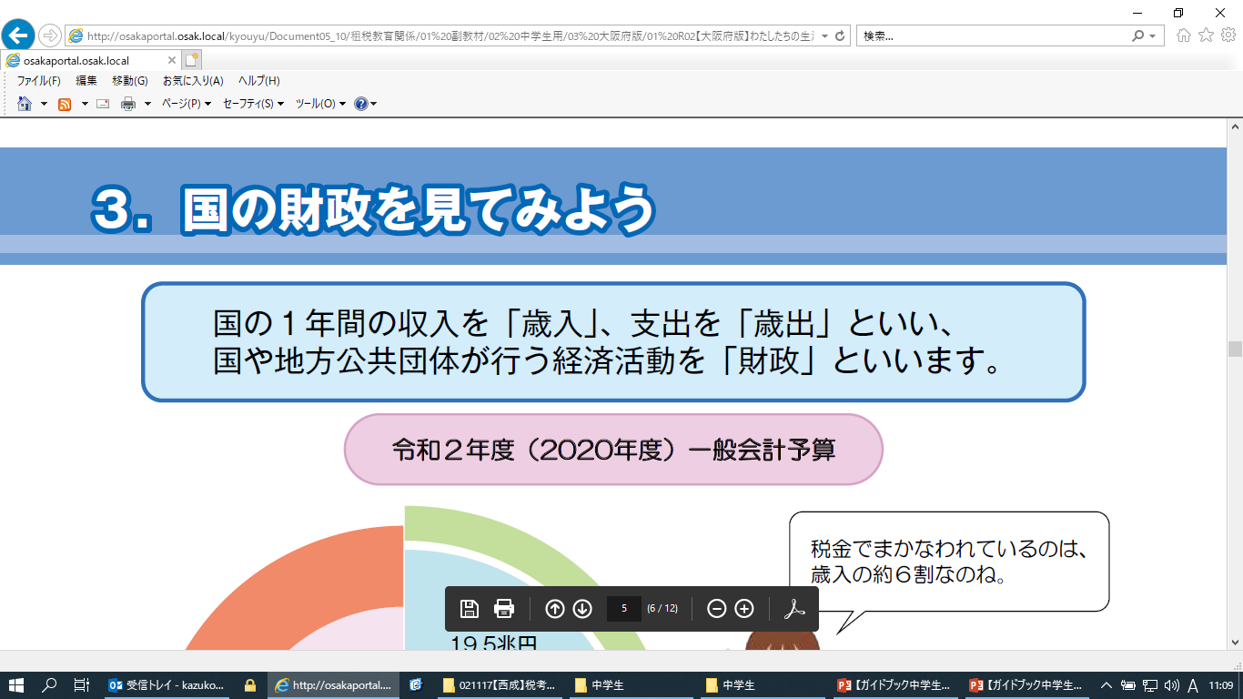
国の予算（2026年度：歳入と歳出）
子育て・医療
介護・年金など
公的サービス
国の収入の
約25パーセント
うち
利払費
13.1兆円
10.7％
予算額
122.3兆円
歳入総額
122.3兆円
歳出総額
122.3兆円
地方へ
Notes:
では、詳しく国の予算を見てみていきましょう。
予算とは、これからの１年間の歳出と歳入の計画をいい、１年間とは４月１日～翌年３月31日をいいます。【クリック】
歳入とは収入のことを指し、歳出とは支出のことを指します。
これは2026年度の国の予算122.3兆円を現した円グラフです。
国の歳入・歳出には、国民の要望や国の進む方向性など（その時代の政策）が反映されています。
それでは、歳入をみてみましょう。
消費税、所得税、次いで法人税といった、税金や、その他の収入の合計は約75％で、 【クリック】
全て賄われていません。
不足部分の24.2％（29.6兆円）が公債金 【クリック】つまり、国が借金をしていることになります。
次に歳出を見ていきましょう。
１番多く支出されるのは「社会保障関係費」です。 【クリック】
これは、私たちの健康や生活を守るために欠かせない「医療」、「年金」、「福祉」、「介護」、「生活保護」などの公的サービスを維持するために使われています。
２番目が「国債費」つまり、借金の返済です。新たな借金と同じくらいにみえますが、 【クリック】実は、13.1兆円は利息の支払いになります。このままだと、公債残高はどんどん増えていきますね。【クリック】
３番目が「地方交付税等交付金」です。 【クリック】
これは、各市町村等によって、税収の多いところ、少ないところがあり、地域による格差を調整するために配分されています。
【クリック】

Slide 13
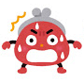

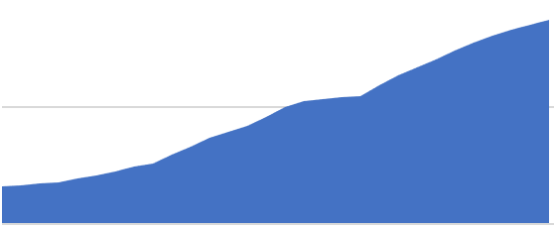
公債残高の推移
令和８年度末公債残高
約1145兆円（見込）
↓
一般会計税収の
約15年分
＞
税 収
支 出
財政赤字
【平成】
平成元年 → 平成30年 157兆円 → 874兆円
【令和】
令和元年 → 令和 ８年 887兆円 → 1145兆円
(見込み)
Notes:
ここまでお話ししたとおり、国の財政は、支出が税収を上回る状態が長く続いています。このような状態を 【クリック】 財政赤字といいます。
赤字のままでは財政は成り立ちませんので、国は、「国債」を発行し、国民や会社からお金を借りています。この国の借金を「公債金」といいます。【クリック】
このグラフは公債金の残高の推移を表しています。これまでも阪神淡路大震災や東日本大震災などの大きな災害の時や、記憶に新しい新型コロナウイルス対応の際は、国として経済や国民の生活を立て直すための費用を公債金で賄ってきました。
その結果、この公債金、国の借金の残高は、年々増加しており、令和８年度末には、約1,145兆円にまで膨らむと考えられています。これは、一般会計税収の【クリック】約15年分になります。
毎年、税収全部を返済にあてても、15年かかるということです。【クリック】

Slide 14
日本の財政（財政構造の変化）
1990年度
66.2
兆円
公共事業、教育、防衛など
25.1兆円
地方交付税交付金等
15.3兆円
国債費
14.3兆円
社会保障
11.6兆円
歳出
2026年度
+27.5兆円
+17兆円
公共事業、教育、
防衛など
31.1兆円
地方交付税
交付金等
20.9兆円
国債費
31.3兆円
122.3
兆円
社会保障
39.1兆円
約５倍
1990年度
66.2
兆円
公債金
5.6兆円
歳入
2026年度
+24兆円
122.3
兆円
税収などの収入92.7兆円
公債金
29.6兆円
2017年度
（注）当初予算ベース
Notes:
では、なぜ、このように公債金が増加しているのでしょう。
3６年前の、1990年度（平成２年）と2026年度（令和8年）の財政構造を比較してみます。
歳出から見てみましょう。【クリック】
歳出では、公共事業や教育など、他の経費は横ばいでほとんど増えていない 一方で、【クリック】 社会保障が約3倍にも増えていることがわかります。【クリック】
国債費が増えているのは、過去の借金の元本と利息の支払いなので、借金残高が増えると返済しなければならない額も増えていくことになります。【クリック】
次に歳入をみてみると、税収などの収入も増えてはいますが、国家予算が倍近く多くなっているほど伸びてはいません。【クリック】そのため、借金である公債金は約５倍と大幅に増えています。
必要な支出に対し、足りないお金を公債を発行して集めているため、借金の残高が増えていることがよくわかります。【クリック】

Slide 15
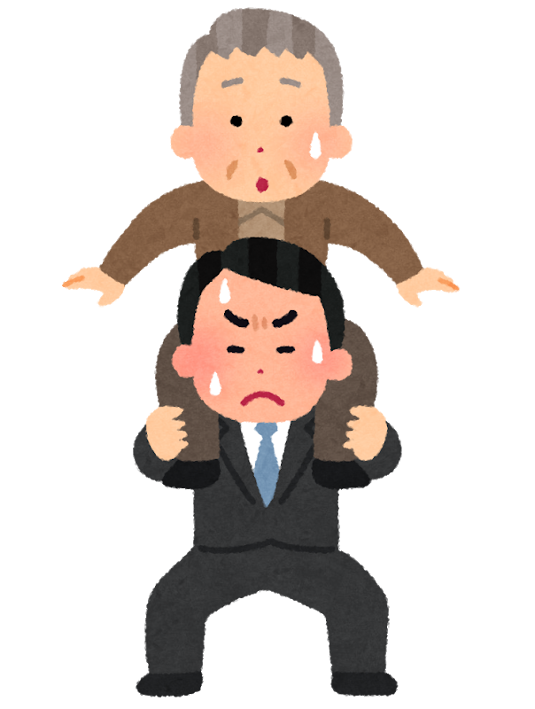
日本の財政問題（少子高齢化）
働き手（20 〜64歳）と高齢者（65歳以上）の比率
1975年
８.６人分の1
2000年
3.６人分の1
2025年
１.９人分の1
2050年
1.３人分の1
問題点
① 社会保障関係費
(年金・医療費等)が増加
② 少子化等による働き手の減少
に伴い税収が低下
Notes:
今度は、 もうひとつの問題である、日本の少子高齢化の状況について見てみましょう。
現在の日本は、出生率が大幅に低下している一方で、平均寿命は80歳を超え、人口の高齢化が急速に進んでいます。
2000年では、20～64歳の働き手と65歳以上の高齢者の比率は３.６：１でしたが、2050年には、その比率が１.３：１になると言われています。【クリック】
どうしてこれが財政の問題なのかというと、 高齢者が増えることにより、医療費や年金などの社会保障関係の費用が増えていく一方で、その費用を負担するべき若い世代が少ないことにより税収が減っていくことが大きな問題なのです。このままでは今の公共サービスの維持が難しくなるかもしれません。
安全で豊かな社会や、老後の安定した生活を実現するためには、多くの費用が必要となります。
その中心をなすものが「税金」です。
私たちは、税金の果たす役割を正しく理解するとともに、今後の税金の在り方についても真剣に考えていく必要があります。【クリック】

Slide 16

和歌山県の歳入も、国の歳入と同じく租税が地方の財政を支えています。
歳 入
和歌山県の歳入の内訳（令和８年度当初予算額）
じょうよ
地方譲与税等
263億円
（4.1%）
和歌山県ＰＲ
キャラクター
「きいちゃん」
けんさい
県税
1006億円
（15.5％）
県債
524億円
（8.1%）
自主財源
県税
諸収入
:
:
県に納める税金
延滞金、加算金、過料など
国庫支出金
834億円
（12.8%）
自主財源
2908億円
（44.8％）
歳 入
6499億円
諸収入
933億円
（14.4%）
依存財源
依存財源
3590億円
（55.2％）
地方交付税
国庫支出金
県 債
地方譲与税等
国税の一部が国から地方団体に交付されるもの
国から交付される補助金等
県が国や金融機関などから長期にわたって借り入れた借金
一部の税金について国から地方公共団体に譲与されるもの
地方消費税清算金
560億円（8.6%）
地方交付税交付金
1969億円
（30.3%）
くりいれ
繰入金等
409億円
（6.3%）
Notes:
最後に、今年度の和歌山県の財政についてみて行こうと思います。
和歌山県の歳入も、さきほど紹介した国の歳入と同じく、税金が支えています。
しかし、和歌山県の場合、自主財源は44.８％で、国などに依存している財源である依存財源の55.２％を下回っています。

Slide 17
和歌山県の歳出は、どのようなことに使われているのかな？
歳 出
和歌山県の歳出の内訳（令和８年度当初予算額）
和歌山県ＰＲ
キャラクター
「きいちゃん」
グラフから見えてくる
災害復旧費
81億円（1.3%）
その他
1015億円
（15.6%）
教育費
1283億円
（19.7%）
和歌山県の歳出のトップ３
１．教育費
幼稚園、小・中・高や特別支援学校、公民館、体育館の運営費用など教育全般に使うお金
２．商工費
商工業や観光の振興に使うお金
３．民生費
児童、高齢者、障害者等のための福祉施設の整備、運営、生活保護等に使うお金
衛生費
177億円（2.7%）
農林水産業費
238億円（3.7%）
警察費
326億円（5.0%）
商工費
937億円
（14.4%）
土木費
711億円
（11.0%）
民生費
880億円
（13.5%）
公債費
850億円
（13.1%）
Notes:
また、歳出をみてみると、和歌山県が県民のために使用している税金について知ることができます。
さて問題です。和歌山県の歳出トップ３はなんだと思いますか？
【クリック】第３位は、「民生費」といって、県民が安定した生活を送れるために使用される費用です。私たち子ども世代や、高齢者、障害者などのための福祉施設の整備や運営など、私たちが暮らしやすい生活を送れるために使用しています。
【クリック】第２位は、「商工費」です。和歌山県内の商業や工業の発展や、観光業の振興のために使用されています。
【クリック】第１位は、なんと「教育費」です。幼稚園や小・中・高・大学等の運営のための教育費、公民館や体育館の費用など、教育全般に使用されています。和歌山県では、教育のために使用する税金が一番多いということがわかりましたね。今日学んだように、この学校の中にあるほとんどのものの多くは税金で購入されたものです。みんなで使用するものは、大切に使用するようにしましょう！【クリック】

Slide 18
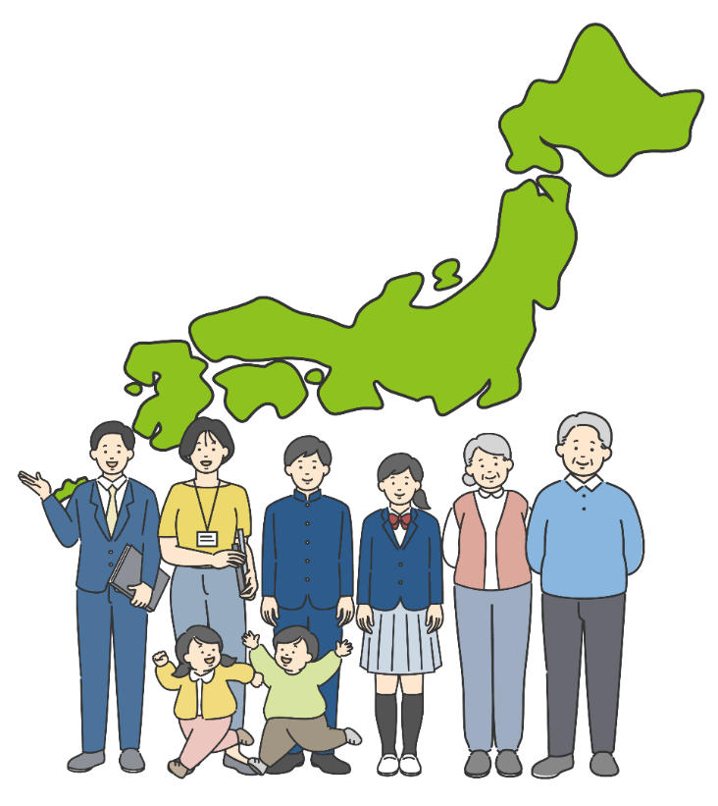
今日のまとめ
公共サービスなどによる利益は国民みんなが受け取るもの
公共サービスなどによる利益は国民みんなが受け取るもの
公共サービスなどによる利益は国民みんなが受け取るもの
税金は皆で広く公平に分かち合うことが必要
税金は皆で広く公平に分かち合うことが必要
税金は皆で広く公平に分かち合うことが必要
社会共通の費用を
賄うための会費
社会共通の費用を
賄うための会費
社会共通の費用を
賄うための会費
Notes:
では、今日のまとめです。
公共サービスなどによる利益は私たち国民みんなが受け取るものですから、税金は皆で広く公平に分かち合うことが必要です。【クリック】
このようなことから、税金は「社会共通の費用を賄うための会費」と言うことができます。
そして、国や都道府県、市町村は、集めた税金を警察や消防の活動、ごみ処理など公共サービスの提供や学校や公園、道路など公共施設の建設などに使うことで、安全で豊かな社会を作っています。
そして、現在の日本の財政状況が、借金残高の増加、社会保障費の増加など、どういう状態なのかを知ることが大切です。【クリック】

Slide 19
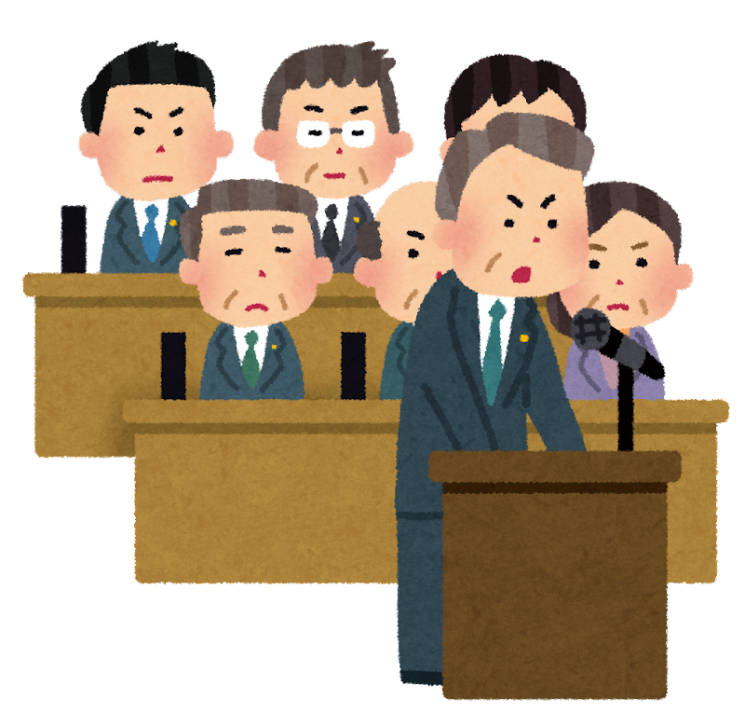


最後に、納税者・主権者として・・
国の法律や制度を決めているのは？
国の法律や制度を決めているのは？
国の法律や制度を決めているのは？
国会で話し合っているのは？
国会で話し合っているのは？
国会で話し合っているのは？
国会議員はどうやって選ばれる？
国会議員はどうやって選ばれる？
国会議員はどうやって選ばれる？
みなさんの投票でこれからの
国の方向を選ぶことになります。
みなさんの投票でこれからの
国の方向を選ぶことになります。
みなさんの投票でこれからの
国の方向を選ぶことになります。
暮らしやすい日本にするために、どのようにしていくべきか
しっかりと判断する知識を
暮らしやすい日本にするために、どのようにしていくべきか
しっかりと判断する知識を
暮らしやすい日本にするために、どのようにしていくべきか
しっかりと判断する知識を
国会議員
国会議員
国会議員
選挙
選挙
選挙
国会
国会
国会
Notes:
納税者・主権者として、改めて考えてみてください。
【クリック】国の法律や制度を決めているのはどこでしょう？
【クリック】国会です。
【クリック】国会で話し合っているのは誰でしょう？
【クリック】国会議員ですね。
【クリック】国会議員はどうやって選ばれるでしょう？
【クリック】そう選挙ですね。
2016年（平成28年）から選挙権が20歳以上から18歳以上に引き下げられました。
これからの社会の担い手である皆さんに主体的に政治に関わって欲しいとの理由から改正されたものです。
また、2022年（令和４年）からは、成人の年齢も18歳に引き下げられ、立派な大人として社会から認知されています。
みなさんの投票でこれからの国の方向を決めることになります。今日の授業をきっかけにし、学校での学びやニュースなどに関心をもち、より暮らしやすい日本にするために、どのようにしていくべきかしっかりと判断する知識をつけていただき、かっこいい大人になってください。
【クリック】
18

Slide 20

【和歌山県】
年代別の投票率（令和７年参議院選挙）
投票率（%）
これからの日本を支えていく若い世代の声を政策に反映させるためには、その世代の人が投票に行くことが必要です。
普段の暮らしの中で感じる思いや願いを実現するために、ニュースを見たり、新聞を読むなど、社会の動きに関心を持ち、選挙権を得たら、ぜひ選挙に行きましょう。
１８歳 44.06 ％
若者向けの政策を
掲げてもなぁ・・・
１9歳 34.18 ％
年齢
（歳）
18
19
（出所：和歌山県ホームページ）
Notes:
では、ここで、投票率をみてみましょう。【クリック】
このグラフは、令和７年に行われた和歌山県での参議院議員選挙の年代別の投票率です。
投票率が一番高いのは、70～74歳で、75.83％
一番低いのは、19歳で、34.18％で、半分以下の投票率です。【クリック×６】
これからの日本を支えていく若い世代の声を政策に反映させるためには、その世代の人が投票に行くことが必要です。
【クリック】
数年後、皆さんの投票でこれからの国の方向を選ぶことになります。
これからも暮らしやすい日本にするために、どのようにしていくべきか、しっかりと判断する知識を身につけていただきたいと思います。
これからの日本を支えていく若い世代の声を政策に反映させるためには、その世代の人が投票に行くことが必要です。なんとなく税金を納める、、、のではなく、その使い道や日本が今どんな状況なのか、意識して投票に行ける人になってほしいと思います。【クリック】

Slide 21
税務署や国税局の仕事
国税庁は、国の財政基盤を支える唯一の歳入官庁
納税者の自発的な納税義務の履行を適正かつ円滑に実現
税のスペシャリスト
任務
国税調査官
適正な税務申告が行われたかどうかの調査
税務申告に関する指導
国税徴収官
納付されない税金の督促や滞納処分
納税に関する指導
国税査察官
悪質な脱税者に対して強制調査
刑事罰を求めるため検察官に告発
Notes:
最後に、税務署や国税局の仕事について少し紹介します。【クリック】
国税庁は、国の財政基盤を支える唯一の歳入官庁であり、納税者の自発的な納税義務の履行を適正かつ円滑に実現することをその使命としています。
日本の税金は、納税者の一人一人が、自ら税務署へ所得などを申告し、自ら納付する申告納税制度を採用しています。この申告納税制度が適正に機能するためには、第一に納税者が高い納税意識を持ち、納税義務を自発的かつ適正に履行することが必要となりますので、国税庁はこのような使命を担っているのです。【クリック】
そして、その使命を果たすため、国税職員は、国税局や税務署で税のスペシャリストとして、各種の業務を行っています。【クリック】
まず、国税調査官は、納税者が適正に申告しているかどうかの調査を実施するほか、申告に関する指導なども行っており、税務署に勤務しています。【クリック】
次に、国税徴収官は、期限までに納付されない税金の督促や滞納処分を行って税金を徴収するほか、納税に関する指導も行っており、税務署に勤務します。【クリック】
また、国税査察官は、裁判所からの許可を得て、悪質な脱税者に対する捜索や差押えなどの強制調査を行っており、国税局の査察部に勤務しています。【クリック】

Slide 22
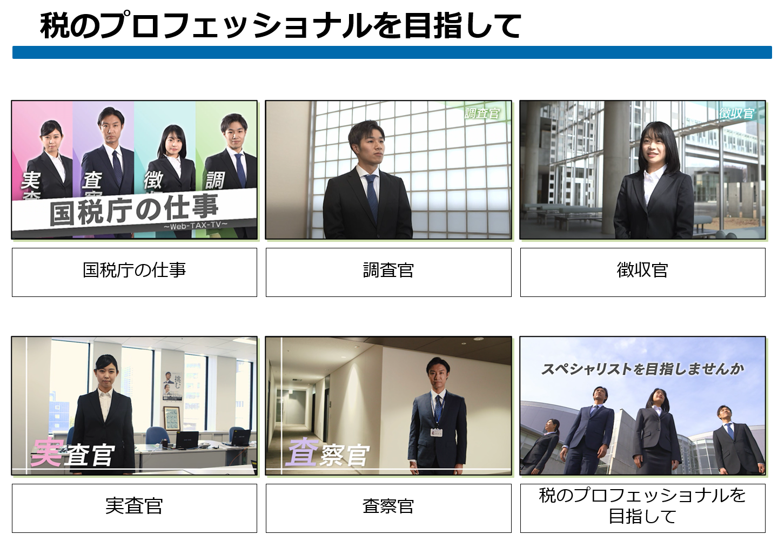
Notes:
国税庁インターネット番組「Web-TAX-TV」では、税のプロフェッショナルを目指す方に、国税庁の仕事やその魅力・やりがいをご紹介した「税のプロフェッショナルを目指して」を配信しています。
その他、悪質な納税者や滞納者に対峙する国税調査官等の活躍をドラマ仕立てで紹介した動画も数多く配信されていますので、興味がある方は是非ご覧ください。

Slide 23
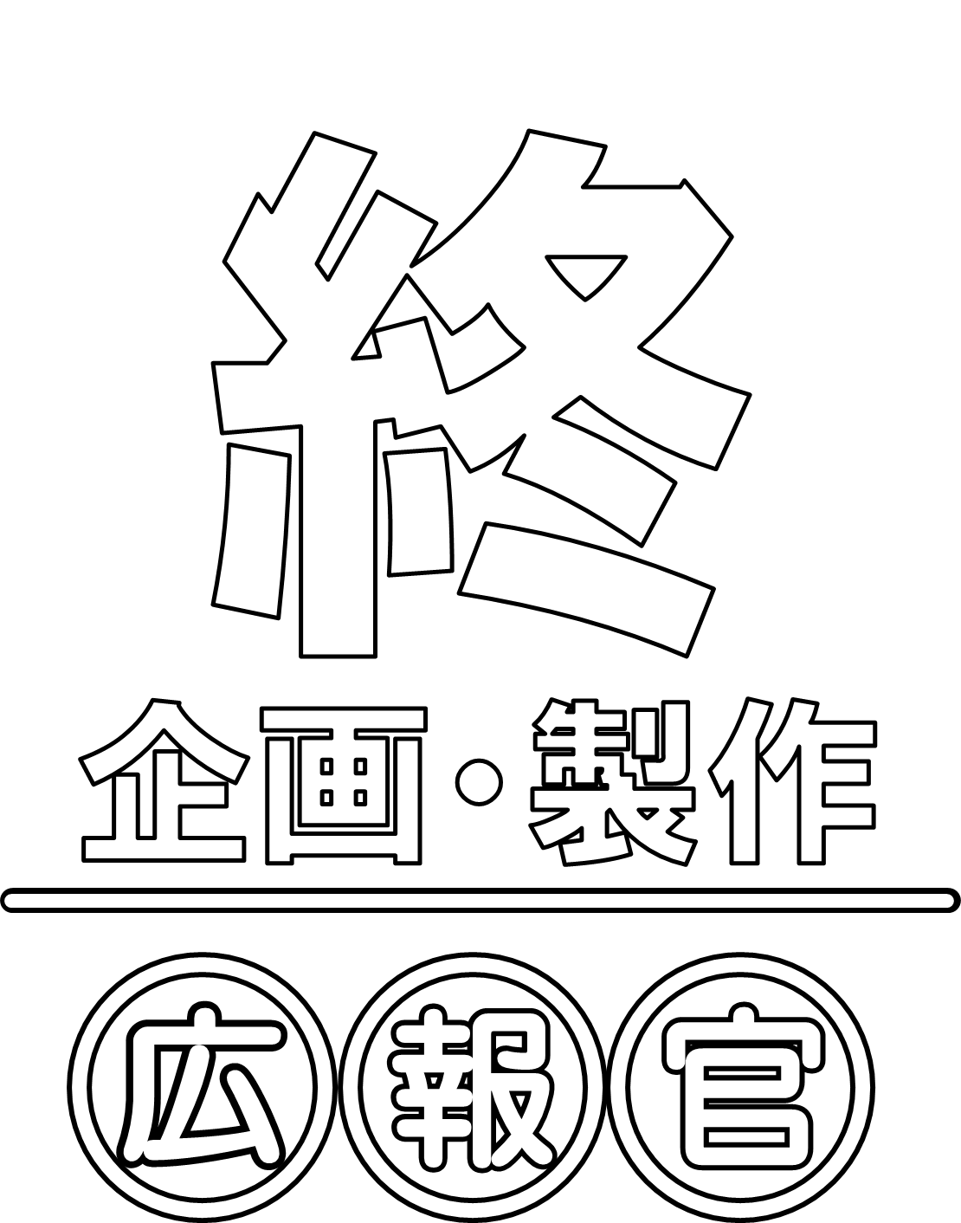
お わ り に
豊かで安心して暮らせる未来のためには、公平な租税負担と給付の関係について、私たち一人ひとりが考えることが大切。
※ この資料は、財務省ＨＰ内資料を参考とし、表現などは簡易にしています。
改正等によって今後内容に変更がある場合もあります。
Notes:
様々な世代が、これからも豊かで安心して暮らせる社会を持続するために、租税の負担と給付のバランスをどうすればいいのかを、一人ひとりが自分のこととして考える必要があります。
豊かで安心して暮らせる未来のためには、公平な租税負担と給付の関係について、私たち一人ひとりが考えることが大切なのです。
みなさんには、単に「税」を納めるのではなく、「税」を通して社会の仕組みを考えて、社会に参加して、自分たちで国を作っていくために、自分の考えや意見をしっかり持てる社会人になってほしいと思います。
今後の高校生活を有意義に過ごしていただけることを願っています。
それでは、これで終わります。

Slide 24







税金クイズ
日本に暮らす人が、１人当たり１日卵１個分（約60ｇ）のごみ
を減らすと、１年間でどのくらいの税金を節約できるでしょう？
問題
【１人が減らせる量】
60ｇ×365日＝約２２ｋｇ
【日本で減らせる量】
約１億2435万人×約２２ｋｇ＝約274万トン
【１トン当たりのごみ処理費用】
２兆6002億円÷3897万トン＝約66700円
【答え】
約66700円×約274万トン＝約1800億円
① 約 １８億円
② 約 180億円
③ 約 1800億円
ゴミを減らすということは税金の使い道に直接
関わるということね
Notes:
（時間あれば）
【クイズ】
それでは、クイズです。【クリック】日本に暮らす人が、１人当たり１日卵１個分（約６０ｇ）のごみを減らすと、１年間でどのくらいの税金を節約できるでしょうか？ 【クリック】
①約１８億円 ②約１８０億円 ③約１８００億円
【正解発表】
正解は 【クリック】 ③番です。 計算式でいうと、【クリック】１人が減らせるごみの量は、60ｇ×365日 で、約22kgです。 日本で減らせるごみの量は、2023年の日本の人口 約１億2435万人×約２２kg で、約274万トン そして、１トン当たりのごみ処理費用は、2023年に税金で賄ったごみ処理費用 ２兆6002億円 ÷ 1年間のごみの総量 3897万トン で、約66700円となります。
そのため、１トン当たりのごみ処理費用 約66700円 × 減らすことができるごみ処理費用 約274万円 で、答えは 約1800億円となります。【クリック】
【まとめ】
今日の授業をきっかけに、１人1人が税金の使い方を考え、みんなが納めた税金が使われているものは大切に使用するという気持ちを持ってもらえたらうれしいです。【クリック】
23

